Slide 1
Поширення гендерної дисфорії серед підлітків як результат впровадження гендерної ідеології у суспільстві
Олеся Горгота,
PhD
Маніпулювання людством

Slide 2
Гендер
Гендер (грець. Genos – “рід, походження”) соціальна конструкція, яку використовують для характеристики статевих особливостей поведінки і побудови соціальних стратегій [“гендерні стереотипи”]. Гендер використовують як соціальну категорію на відміну від вродженої біологічної статі (sex). Гендер є соціальним конструктом, який охоплює соціальні можливості кожної статі в освіті, професійній діяльності, доступі до влади, сімейні ролі і репродуктивну поведінку (Психологічна енциклопедія / Автор-упорядник О.М. Степанов. – К.: “Академвидав”, 2006. – 424с. – с.80).

Slide 3

Гендер

Slide 4
Гендер
Гендер (gender) – психологічна чи соціальна стать, на відміну від біологічної статі (sex). Гендер відображає уявлення людини про себе і пов’язаний із зовнішніми проявами (статево-рольовою поведінкою – наприклад, манерою одягатися, ходити, говорити).
(Николоси Дж., Николоси Л.Е. Предотвращение гомосексуальности: Руководство для родителей / Пер. з англ. Я.А. Михневич под ред. В.С. Стрелова. – М.: Независимая фирма “Класс”, 2008. – 312 с. – с. 13).

Slide 5
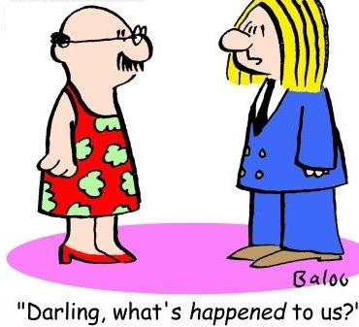
Гендер, гендерна дисфорія

Slide 6
Дисфорія (з грець. “порушення, розлад”)
– пригнічений психічний стан, для якого характерним є злісно-тужливий настрій з крайньою роздратованістю, похмурістю, підвищеною чутливістю до висловів та дій інших тощо. При психічних захворюваннях (епілепсія, деякі види психопатій, органічні захворювання головного мозку та ін..) проявляється схильність до агресії (Психологічна енциклопедія / Автор-упорядник О.М. Степанов. – К.: “Академвидав”, 2006. – 424с. – с.102).

Slide 7
Розлад гендерної ідентичності – РГІ
РГІ (гендерна дисфорія, в інших перекладах: порушення статевої ідентифікації, розлад статевої ідентифікації) означає психічний стан, який є особливо важким випадком внутрішнього гендерного конфлікту. За РГІ дитина переживає гостру незадоволеність своєю біологічною статтю. Багато дітей, хоча й не вміщувалися в жорсткі критерії клінічної картини РГІ, також демонстрували тривожні симптоми гендерного конфлікту й гомосексуальності (Николоси Дж., Николоси Л.Е. Предотвращение гомосексуальности: Руководство для родителей).

Slide 8
Уніфікований клінічний протокол первинної, вторинної (спеціалізованої) та третинної (високоспеціалізованої) медичної допомоги. Гендерна дисфорія. Наказ МОЗ України від 15.09.2016. №972
Гендерна дисфорія означає дискомфорт або дистрес, що обумовлені розбіжністю між статевою ідентичністю індивіда і статтю, встановленою йому при народженні. Деякі пацієнти не відносять себе до бінарної гендерної системи. Самоописи пацієнтів включають у себе такі поняття, як: пангендер, полігендер, агендер, гендерквір та інші. Існує певна кількість пацієнтів, які заперечують поняття гендеру в цілому і бачать себе поза рамками будь-якого гендеру та вимагають медичних послуг з гендерної нейтралізації.
Не розкриваючи наукового підґрунтя, МОЗ заявляє, що транссексуали, трансгендери і гендерно-неконформні індивіди не є по суті своїй хворими.

Slide 9
Уніфікований клінічний протокол первинної, вторинної (спеціалізованої) та третинної (високоспеціалізованої) медичної допомоги. Гендерна дисфорія. Наказ МОЗ України від 15.09.2016. №972
• зміни гендерного самовираження і ролі (що може включати епізодичне або постійне життя в іншій гендерній ролі, що збігається з гендерною ідентичністю людини);
• фемінізація або маскулінізація тіла шляхом гормональної терапії;
• зміна первинних та/або вторинних статевих ознак (наприклад, грудей, зовнішніх та/або внутрішніх геніталій) шляхом хірургічної корекції;
• дослідження гендерної ідентичності, ролі і самовираження; робота з негативним впливом гендерної дисфорії і стигми на психічне здоров'я; полегшення внутрішньої трансфобії; збільшення соціальної підтримки та взаємодопомоги; поліпшення образу тіла або розвитку стресостійкості шляхом психотерапії (індивідуальної, для пар, сімейної або групової).

Slide 10
Медичний протокол щодо гендерної дисфорії, затверджений МОЗ України у 2016 році
є ненауковим, політичним, гендерно ідеологічним, гей-афірмативним (таким, що підтримує гомосексуальний рух);
проблему гендерної дисфорії не вирішує;
має бути скасованим.

Slide 11
Ми несемо відповідальність за виховання нашої молоді. За її психоемоційне, фізіологічне, психологічне та моральне здоров’я.
Батьки, психологи, педагоги мають право володіти повною і науково обґрунтованою інформацією про психосексуальний розвиток дитини, про те, як діяти і що говорити в той чи інший період. Особливо, якщо це стосується гендерної дисфорії у підлітків. ПАМ’ЯТАЄМО: підлітковий розвиток відбувається, найперше, під впливом сімейного виховання, а потім – суспільних стереотипів.

Slide 12
Про психосексуальний розвиток дитини існує численний ряд наукових праць, найперше – у психоаналізі, також в екзистенційній психології.
Эриксон Э. Идентичность: юность и кризи : учеб. пособ. [пер. с англ. А.В.Толстых (общ. ред. и предисл.)]. – 2-е изд. – М., 2006. – 341 с.
Эриксон Э. Трагедия личности. – М., 2008. – 256с.
Кришталь В. В. Сексология / В. В. Кришталь, С. Р. Григорян. – Харьков : Акад. сексол. исслед., 1999. – 1152 с.
О. Горгота. Психологічна проблема ідентичності у формуванні особистості підлітка.
О. Горгота. Екзистенційно-психологічні основи порушення статевої ідентичності підлітків.
О. Горгота. Гендерна дисфорія у підлітка: приймати чи не приймати.

Slide 13
ЛГБТ-підлітків не існує!
Гомосексуальних підлітків не існує.
Ні в природі, ні в науці, ні в психології, ні в педагогіці.
Це – маніпулювання!

Slide 14
Підходи вирішення проблеми гендерної дисфорії у підлітка
Не втручатися (нейтральний підхід).
Підтримувати «іншу гендерну ідентичність» (гей-афірмативний підхід).
Психологічно супроводжувати для позитивного налаштування до власної, біологічної статі (психоаналітичний, християнський підхід).

Slide 15

У вирішенні проблеми гендерної дисфорії у підлітка роль освіти – головна, після сімейного виховання.

Slide 16
Причини гендерної дисфорії у підлітка (неприйняття власної біологічної статі):
Фізіологічна (не подобається власна тілесність).
Психологічна (сприйняття протилежної статі як власної).
Соціальна (відсутність зразка для наслідування, неприйняття у групі своєї статі, булінг, пропаганда ЛГБТ).
Сексуальне та інші види насильства.

Slide 17
Вирішення проблеми гендерної дисфорії у підлітка
Відомий в США християнський психолог Джордж Рекерс, експерт з питань статевих розладів, стверджує, що дитина, яка переживає складнощі зі статевою ідентифікацією, може їх подолати – з допомогою психолога або без нього. На думку психолога, у більшості випадків розлад гендерної ідентичності повністю виліковується. Не зважаючи на те, що біологічні фактори дійсно впливають на схильність деяких підлітків до гомосексуальності, зміни можливі. Оскільки сім’я і соціальне оточення значно сильніше впливають на формування гендерної ідентичності.

Slide 18
Еванс Маркус: Транс-ідентифікованим дітям потрібна психотерапія, а не просто “підтвердження” та медикаментозне лікування
психоаналітик у приватній практиці, до 2019 року працював консультантом-психотерапевтом та заступником клінічного директора служби дорослих і підлітків у NHS Tavistock and Portman.

Slide 19


Маркус Еванс

Slide 20
Еванс Маркус: Транс-ідентифікованим дітям потрібна психотерапія, а не просто “підтвердження” та медикаментозне лікування
За останні п’ять років [2014-2019 рр.] кількість звернень до Центру Тавісток в північній частині Лондону, єдиної у Великобританії клініки Національної служби охорони здоров’я (НСЗ), яка займається лікуванням дітей з проблемами ґендерної дисфорії, зросла на 400%.

Slide 21

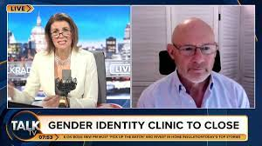
Гендерна клініка Тавісток (Велика Британія)

Slide 22
Еванс Маркус: Транс-ідентифікованим дітям потрібна психотерапія, а не просто “підтвердження” та медикаментозне лікування
Ми не до кінця розуміємо, що відбувається у цій складній сфері, і дуже важливо систематично та об’єктивно досліджувати дане явище. Але в сучасних умовах це стало важко робити, оскільки дискусії постійно перериваються через звинувачення в трансфобії. Такий фактично режим цензури завдає шкоди дітям.

Slide 23



Маркус Еванс та його дружина Сьюзан Еванс – автори праць з психоаналітичного методу вирішення проблеми гендерної дисфорії

Slide 24
Впливовий британський психоаналітик Роджер Ерлі Мані-Кірл
Зрілість і психологічне зростання вимагають від нас постати перед тим, ким ми є, а не уникати чи спотворювати реальність, ким ми не є. Механізми, що покликані заперечувати або спотворювати реальність, можуть заподіяти нам шкоду, запобігаючи емоційному розвитку. І тому має сенс розуміти наше ставлення до статі та його вираження в контексті нашої боротьби з цими реаліями, а не розглядати ґендер як абсолютно окреме питання, відірване від біологічної реальності.

Slide 25
Еванс Маркус: Транс-ідентифікованим дітям потрібна психотерапія, а не просто “підтвердження” та медикаментозне лікування
Також слід пам’ятати, що пацієнти, які мають симптоми гендерної дисфорії, часто відокремлюються від свого природнього тіла, яке, на їхню думку, містить небажані або неприйнятні частини себе. Фантазія, згідно з якою людина може ліпити тіло відповідно до своїх бажань, додає (тимчасово) відчуття сили та контролю над тілом та усім, що в ньому міститься. Це схоже на дизморфію тіла, стан, коли людина стає одержимою фізичним недоліком. Такі люди часто звертаються до косметичної хірургії з вірою, що їх проблеми будуть вирішені, якщо усунути недолік. Але у випадку гендерної дисфорії медичне втручання не може повністю знищити реальність внутрішньої статі пацієнта. Це може призвести до відчуття переслідування, оскільки тіло нагадує про подальше існування небажаного аспекту «Я».

Slide 26
Маркус Еванс
Гендерно-дисфоричним молодим людям потрібен доступ до незалежних клініцистів, які захищають довгострокові інтереси своїх пацієнтів, а не використовують своїх пацієнтів для просування ідеологічного порядку денного.

Slide 27
Гендерна ідеологія: вплив політики в питанні гендерної дисфорії
Джозеф Ніколозі – відомий клінічний психолог, один із кращих сучасних спеціалістів з терапії гомосексуальності, колишній гомосексуал, має більше 25 років практики застосування терапії гомосексуальності, член АПА (Американської психіатричної асоціації, Американської психологічної асоціації), чоловік, батько. Не погоджується з тим, що кожна людина сама визначає свою статеву ідентичність або сексуальну орієнтацію. Констатує величезний вплив політики у питанні гендерної дисфорії.

Slide 28
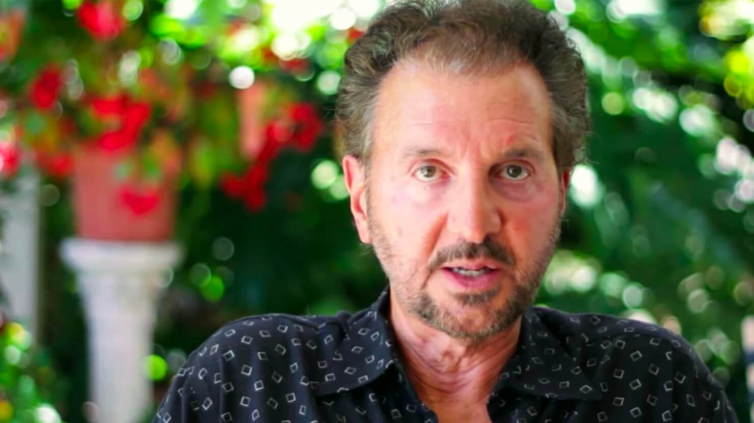

Джозеф Ніколозі

Slide 29
Гендерна ідеологія: вплив політики в питанні гендерної дисфорії
1973 року гомосексуальність була видалена з Діагностичного й статистичного довідника з психічних порушень США (Diagnostic and Statistical Manual of Mental Disorders) – завдяки рішенню АПА. Пізніше гомосексуальність була вилучена також зі списку психічних порушень Міжнародної класифікації хвороб 10-го перегляду (МКБ-10), яка ввійшла в обіг в державах-членах ВООЗ з 1994 року. Це рішення було прийняте шляхом голосування (!!) з мінімальною перевагою на користь гей-лобі; не базувалось на яких-небудь наукових доказах, а було соціально мотивованим (потужний політичний тиск феміністських та ЛГБТ організацій).

Slide 30
У 2019 році під політичним тиском трансгендерність була виключена з переліку психічних розладів
В останній версії Міжнародної класифікації захворювань (МКХ-11) йдеться, що трансгендерність використовується для опису людей, чия гендерна ідентичність відрізняється від статі, зафіксованої при народженні. У МКХ-10 трансгендерність розглядалася як розлад гендерної ідентичності. Ця тема була частиною розділу про поведінкові розлади.

Slide 31
Гендерна ідеологія: вплив політики в питанні гендерної дисфорії
Гендерна дисфорія перестає бути хворобою, стає політичною претензією рівності прав, політичним тиском у різних наукових дослідженнях. «Представники гей-лоббі та спеціалісти, які їх підтримують, заявляють, що гомосексуальність може бути тільки вродженою, а це диктує необхідну відмову від репаративної терапії і навіть її заборону».
Крайня політизація даної теми знайшла своє відображення у висловлюваннях, згідно з якими конверсійну терапію (лікування гомосексуалізму) ставлять в один ряд зі спробами змінити расову та національну приналежність. Тобто, представники гендерної ідеології вважають усі гендерні ідентичності такою ж вродженою рисою особи, як раса, а всіх, хто вважає інакше, називають гомофобами. Тих, хто вважає, що можливо вилікувати порушення статевої ідентичності, ставлять в один ряд із расистами, антисемітами, ксенофобами.

Slide 32
Маркус Еванс
Підхід ААР (Американської академії педіатрії), як і той, що застосовується багатьма клініцистами з GIDS (Служба розвитку гендерної ідентичності Національної служби охорони здоров’я при клініці Тавісток), виявляється, швидше, обумовленим політичною ідеологією, ніж розумінням про потреби дітей та клінічною дійсністю.

Slide 33
“Маніпулювання людством”: французькі медики, вчені засуджують трансгендерність
У 2021 році французькі клініцисти вже займають більш чітку позицію. У відкритому листі, опублікованому на веб-сайті L’Express (що майже не було згадано у міжнародній пресі), понад півсотні медичних працівників та видатних вчених, включаючи лікарів, юристів, експертів у галузі освіти, філософів, соціологів, психіатрів, суддів і психоаналітиків викрили ідеологію трансгендерів і засудили “зміну статі” у дітей.

Slide 34
“Маніпулювання людством”: французькі медики, вчені засуджують трансгендерність
комодифікація [оречевлення, перетворення на товар – від ред.] дитячого тіла. Бо, переконуючи цих дітей, що їм «призначили» стать при народженні, і що вони можуть вільно її змінювати, вони стають довічними пацієнтами: довічними споживачами гормональних препаратів, що продаються фармацевтичними компаніями, постійними споживачами все більшого числа хірургічних операцій, прагнення химерної мрії про фантастичне тіло.

Slide 35
Найбільшу у світі гендерну клініку закриють через погані докази, ризик шкоди та збої під час операцій
Національна служба охорони здоров’я Великобританії закриє найбільшу в світі педіатричну гендерну клініку – Службу розвитку гендерної ідентичності в Лондоні (GIDS), яку часто називають Тавісток, на честь фонду NHS Trust, у якому вона розташована. Незалежний огляд засудив клініку як “небезпечний або життєздатний довгостроковий варіант”, оскільки її втручання ґрунтуються на поганих доказах, а її модель догляду залишає молодих людей під “значним ризиком” погіршення психічного здоров’я. Поліклініку мають закрити навесні 2023 року.

Slide 36
Дякую за увагу!

